Slide 1
OpenClassrooms
Formation IA Engineer
Projet 10 :
Réalisez une application de recommandation de contenu

Slide 2
Contexte de l’analyse
My Content :
Start-up qui veut encourager la lecture en recommandant des contenus pertinents pour ses utilisateurs.
MVP (Minimum Viable Product) :
Test de différents système de recommandations
Déploiement d’une Azure Function HTTP Trigger pour faire le lien
entre le système de recommandations et l’application
Création d’une interface Streamlit pour exposer
les 5 articles recommandés

Slide 3
Base de données
News Portal User Interactions by Globo.com :
Globo : portail d’actualité brésilien
3 fichiers + 1 dossier zip :
  clicks.zip : données d’interactions utilisateur → article
  clicks_sample.csv : échantillon des données d’interactions utilisateur → article
  articles_metadata.csv : métadonnées des 364047 articles
  articles_embeddings.pickle : embeddings pré-calculés des articles
Fusion des csv du zip :
2988181 interactions du 01/10/2017 au 17/10/2017
de 322897 utilisateurs, sur 46033 articles

Slide 4
Systèmes de recommandations
3 catégories :
Content-Based Filtering
Basé uniquement sur le contenu. Recommandation d’articles similaires
Collaborative Filtering
Basé sur les profils utilisateurs. Recommandation d’articles que d’autres utilisateurs avec un profil similaire ont consultés.
Hybrid recommender systems
Combinaisons des deux systèmes précédents.

Slide 5
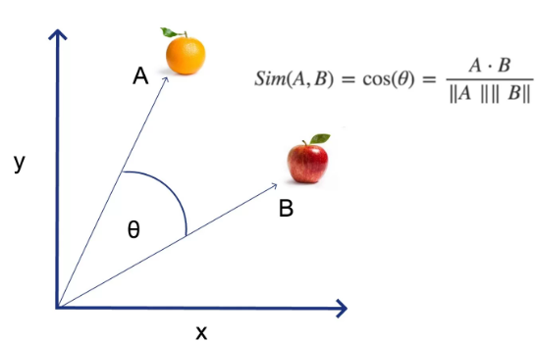
Modèles testés
Nettoyage préalable des interactions
Suppression des lignes correspondantes aux :
→ utilisateurs qui ont consultés moins de 3 articles
→ articles qui ont été consultés moins de 3 fois
Content-Based Filtering
  Lister les articles déjà consultés par l’utilisateur
  Faire la moyenne vectorielle de ces articles
  Calculer la similarité cosinus avec tous les embeddings
  Proposer les 5 plus similaires non encore lus
Scores = valeurs de similarité cosinus, pas une probabilité

Slide 6
Modèles testés
Collaborative Filtering : librairie Surprise
  Preprocessing vers un dataset de type (user, item, rating).
  Entrainement d’un modèle SVD (Décomposition en Valeurs Singulières)
  → Méthode de factorisation matricielle
  → Minimisation de la perte
  Sélection d’un utilisateur
  Prédiction d’une note pour chaque article, en fonction de cet utilisateur
  Renvoi des 5 articles avec les notes les plus élevées pour cet utilisateur
Besoin d’un rating explicite.
Ici, on suppose que rating = 1 si présence d’un clic (rating implicite).
Non pertinent pour notre projet

Slide 7
Modèles testés
Collaborative Filtering : librairie Implicit
  Preprocessing vers une matrice sparse de type (user, item)
  Entraînement d’un modèle ALS (Alternating Least Squares)
  → Méthode de factorisation matricielle
  → Maximisation de la confiance
  Sélection d’un utilisateur
  Calcul des scores de préférence implicites pour tous les articles
  Renvoi des 5 articles les mieux scorés
Scores = produit scalaire entre le vecteur latent de l’utilisateur et celui de chaque article, pas une probabilité

Slide 8
Evaluation
Offline : découpage temporel
  Non pertinent
Jeu de données trop court (≈ 15 jours)
Online : A/B Testing
  Après mise en production
  Séparation des utilisateurs en 2 groupes randomisés
    Sans recommandation, juste les 5 articles les plus consultés
    Avec recommandations du modèle
  Comparaison via des métriques terrain
    taux de recommandations consultés,
    temps passé,
    nombre d’articles consultés, ...

Slide 9







Architecture du MVP
Notebook
Azure Cloud
- articles_metadata.csv
- clicks.csv
- articles_embeddings.pickle
Execution notebook :
→ prédictions pour tout les utilisateurs
→ sauvegarde en csv
Conteneur Azure Blob
→ stockage des prédictions
→ stockage des prédictions
→ appel de l’Azure Fonction
← retour des prédictions
de l’utilisateur choisi (json)
Azure Fonction
→ récupération des prédictions
Interface Streamlit :
→ choix de l’utilisateur
→ affichage des recommandations

Slide 10
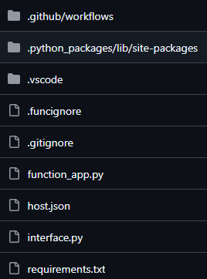
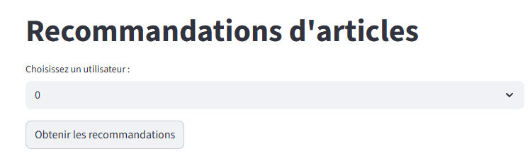
Architecture du MVP
Azure Fonction
  Déploiement continu via Github Actions
Interface Streamlit

Slide 11
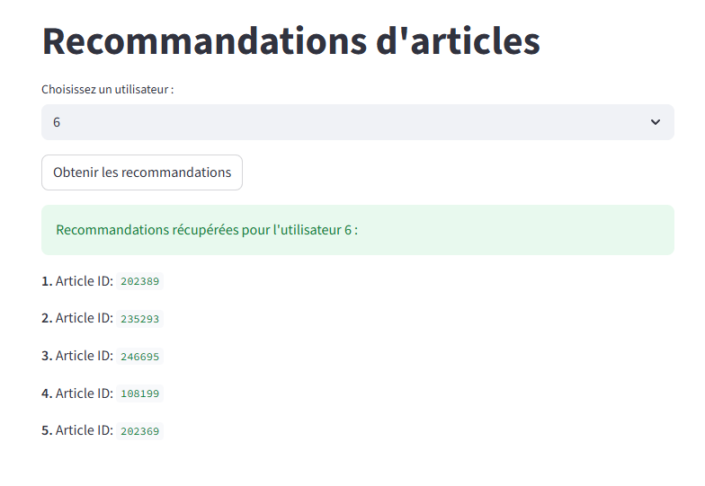
Démonstration

Slide 12



Architecture cible
CODE
envoi de l’ID utilisateur
GitHub Actions
- déploiement continu
Utilisateur
Application
- affichage des top recommandations
API
DATA – Cloud Azure
→ Appel AI Search
- index des articles
- génération embeddings
- calcul similarité cosinus
← Retour top recommandations
Azure Fonction
Azure AI Search
- calcul embedding moyen de l’utilisateur
Mise à jour en temps réel
Récupération des articles consultés par l’utilisateur
- interactions utilisateurs
- articles
Azure CosmosDB
Interactions utilisateurs-articles : Mise à jour en temps réel

Slide 13
Architecture cible
Nouveaux articles :
  Mise à jour en temps réel de CosmosDB et de AI Search
  AI Search : calcul automatique des nouveaux embeddings
Nouveaux utilisateurs :
  Pas d’embeddings moyen pour l’utilisateur
Prise en compte en temps réel pour les prédictions
Proposition : 5 articles les plus consultés

Slide 14
Conclusion
Modèle choisi : Content-based Filtering
  Simple
  Pas d’évaluation offline possible
Architecture simplifiée du MVP utilisable mais limitée
Architecture cible plus performante et plus maintenable
avec CosmosDB et AI Search
Pistes d’améliorations :
  Modèle de recommandation hybride
  Evaluation A/B Testing

Slide 15
